Slide 1

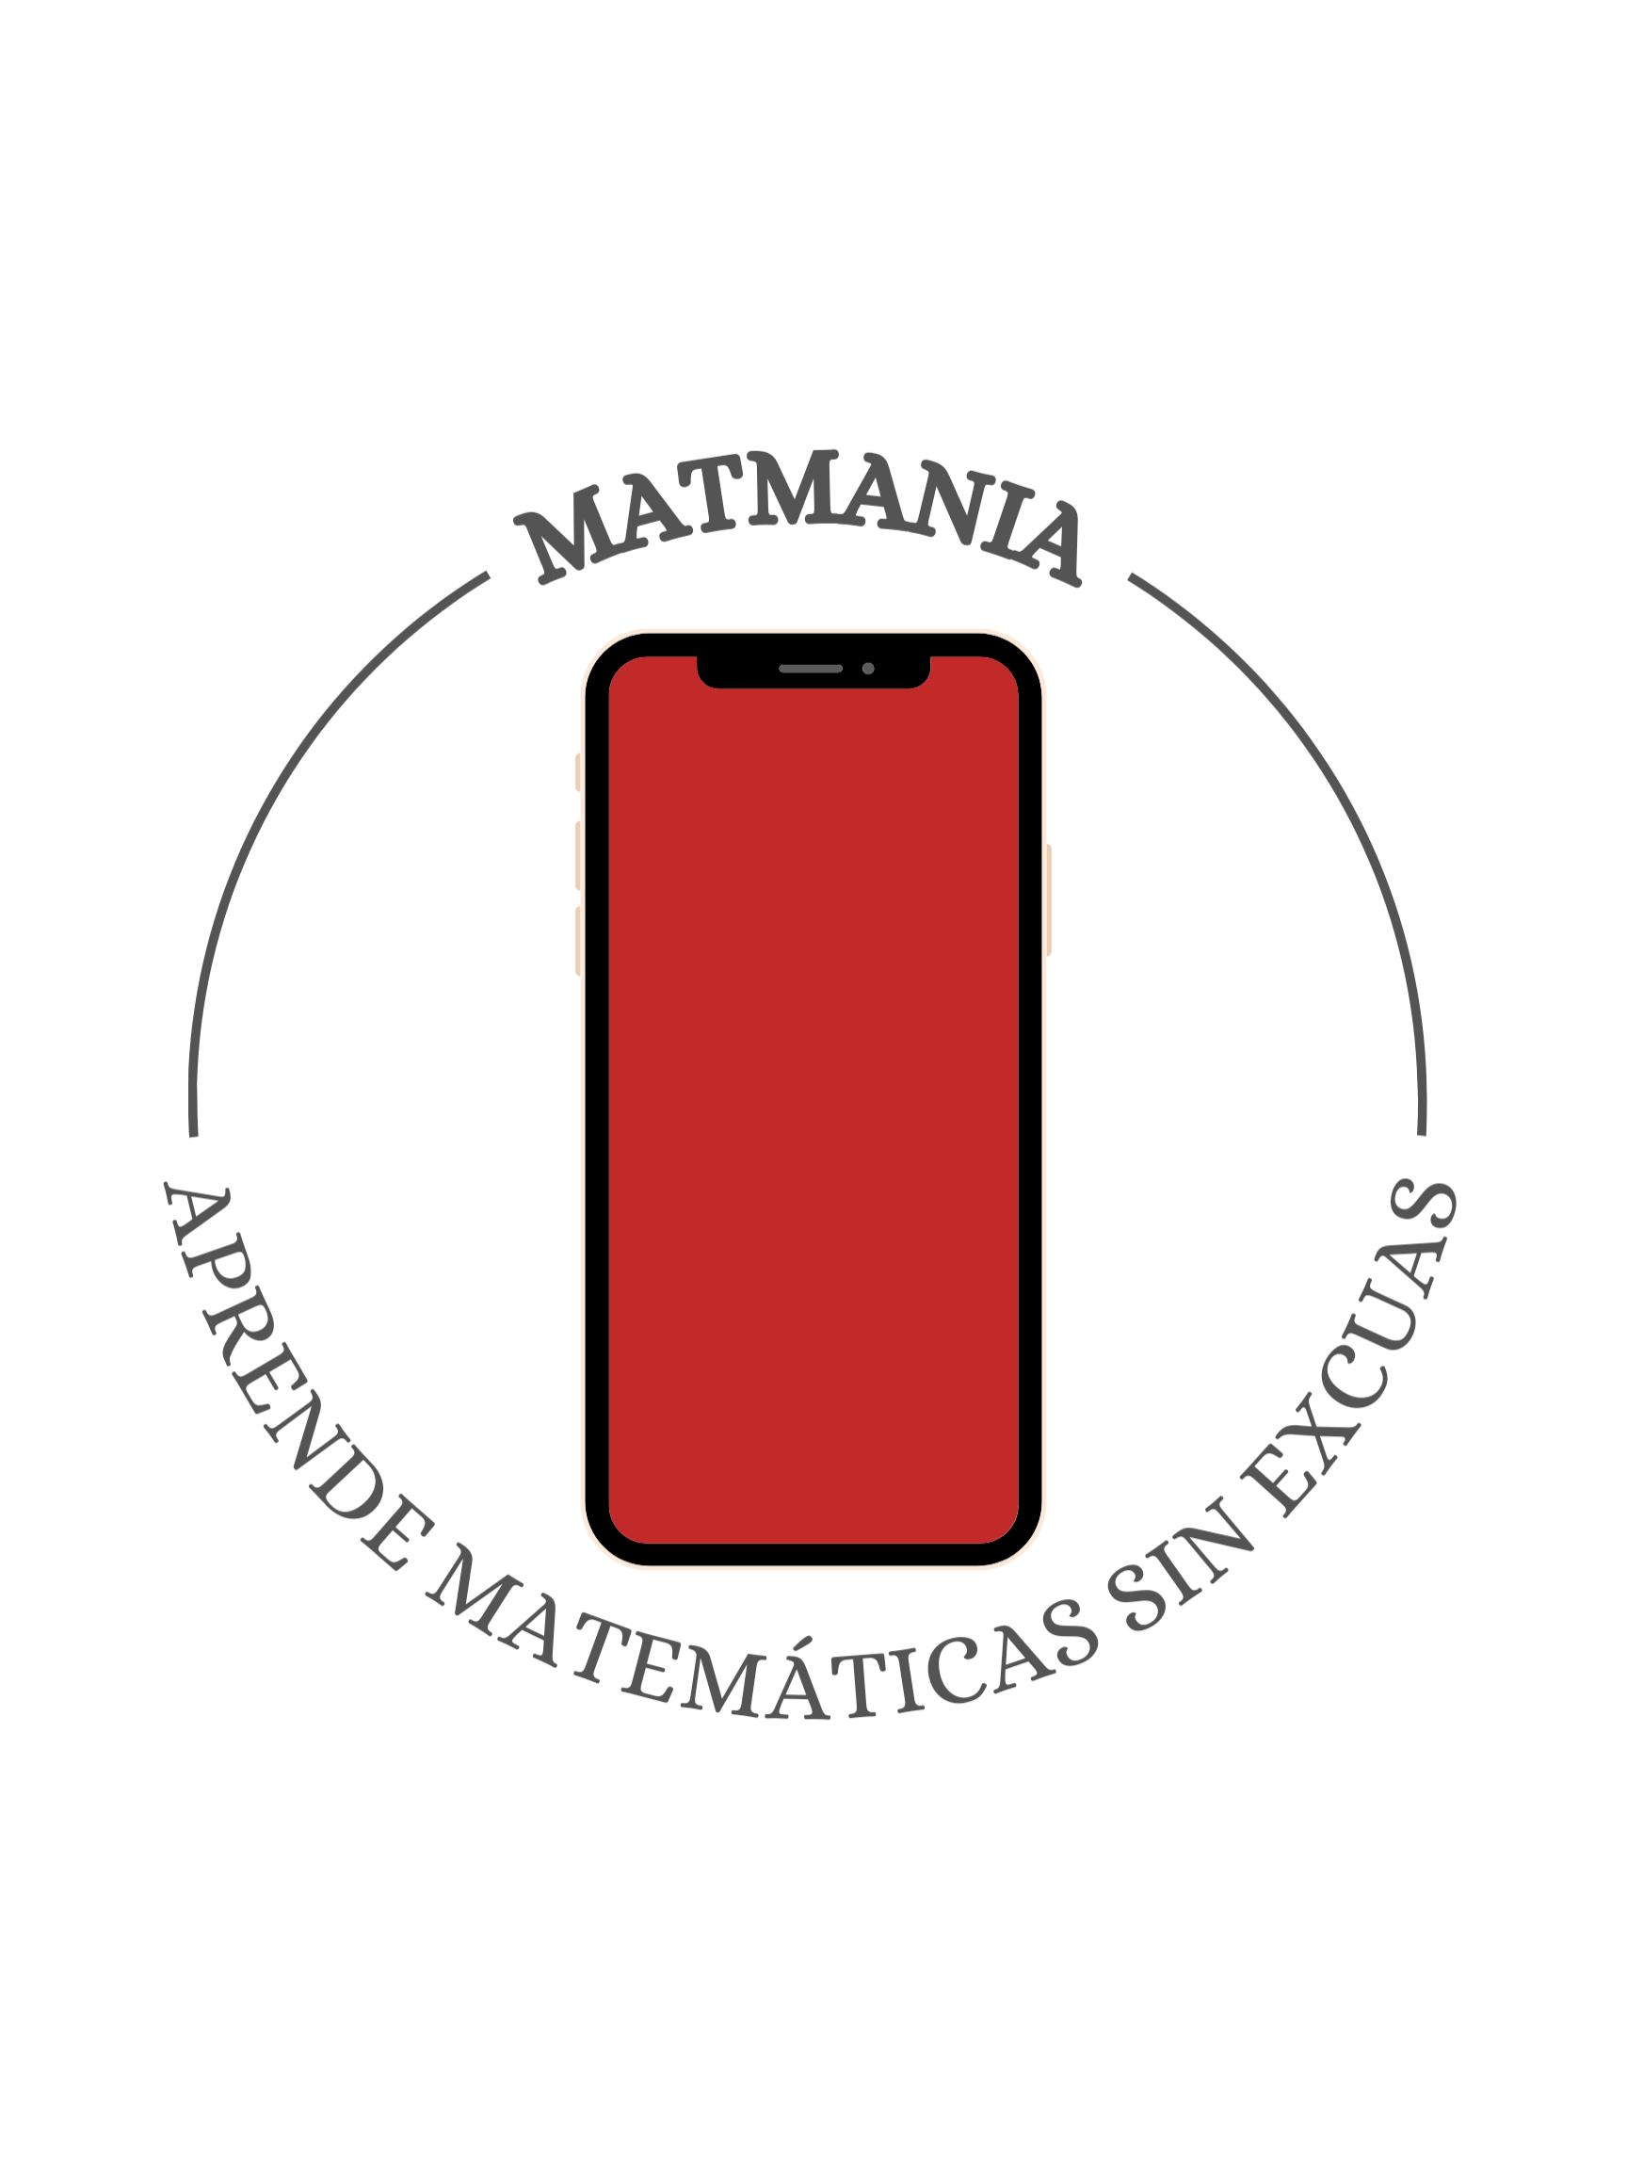
RESUMEN
Resultados
El proyecto es una aplicación que ayuda al aprendizaje fácil de las matemáticas para asesorar a la personas que se le dificulta.
Al probar la aplicación, algunas personas dijeron que les ayudó a entender mejor las matemáticas y les pareció útil. Sin embargo, también notaron que todavía tiene errores que se deben corregir para que funcione mejor.
Definición del problema
En el mundo hay muchas personas que se le puede llegar a complicar el aprendizaje de las matemáticas, la aplicación busca ayudar a estas. De aquí surge la pregunta, ¿es posible hacer una aplicación que facilite el aprendizaje de las matemáticas?
MATMANIA
Análisis de resultados
Materiales
Los resultados muestran que la aplicación tiene potencial para ayudar a las personas a aprender matemáticas. Sin embargo, los errores identificados indican que es necesario seguir trabajando en la programación y diseño para mejorar su funcionamiento y hacerla más fácil de usar.
Objetivo General
Una computadora
Visual Studio (aplicación para programar)
Apoyo de un programador
El objetivo de este proyecto es crear una aplicación para facilitar el estudio de las matemáticas para que no tengan problemas
Objetivos específicos
Crear la versión beta
Probar esa versión
En caso de que tenga errores, hacer una nueva versión
Subir la aplicación
Metodología
Conclusiones
Abrir Visual Studio
Definir variables del programa
Elegir un ambiente ejemplo java
Escribir el script
Correr el script
Lanzar la aplicación
La aplicación es una buena idea para ayudar a aprender matemáticas de forma más fácil y divertida. Sin embargo, todavía necesita mejoras para que funcione correctamente y sea más útil para las personas. Con más trabajo, el proyecto podrá alcanzar sus objetivos.
Hipótesis
Sí, es posible. Con esta aplicación, las personas pueden aprender matemáticas de una forma fácil y divertida, usando ejemplos y ejercicios interactivos.
Bibliografía
Marco teórico
https://ve.scielo.org/scielo.php?pid=S2665-02662022000500029&script=sci_arttext
http://ve.scielo.org/scielo.php?script=sci_arttext&pid=S2665-02662022000600036
https://ve.scielo.org/scielo.php?pid=S2665-02662023000200209&script=sci_arttext
Matemáticas: ciencia que estudia las propiedades de los entes abstractos
Aprendizaje: proceso de adquirir conocimientos, habilidades, valores, actitudes, comportamientos y preferencias
Aplicación: es un programa que funciona en computadoras, teléfonos o tabletas para realizar tareas específicas
Alfredo Sanchez Otañez
16/06/11
Escuela: INEI
Grado: 2⁰ secundaria

